Slide 1
설계서
1 조

Slide 2
변경 이력
일자 | 버전 | 변경 내역 | 작성자
171017 | 1.0 | 설계서 1.0 릴리즈 | 윤재영
171116 | 2.0 | 요구사항 변경, 구현 문제로 인한 설계 구조 변경 | 윤재영

Slide 3
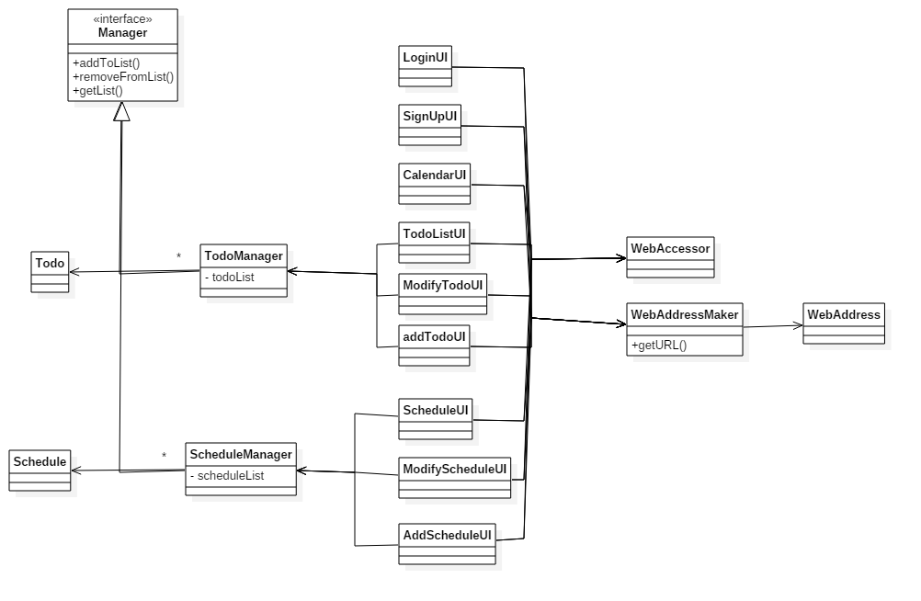
대학생을 위한 Todo List
1.0
<Class Diagram>

Slide 4
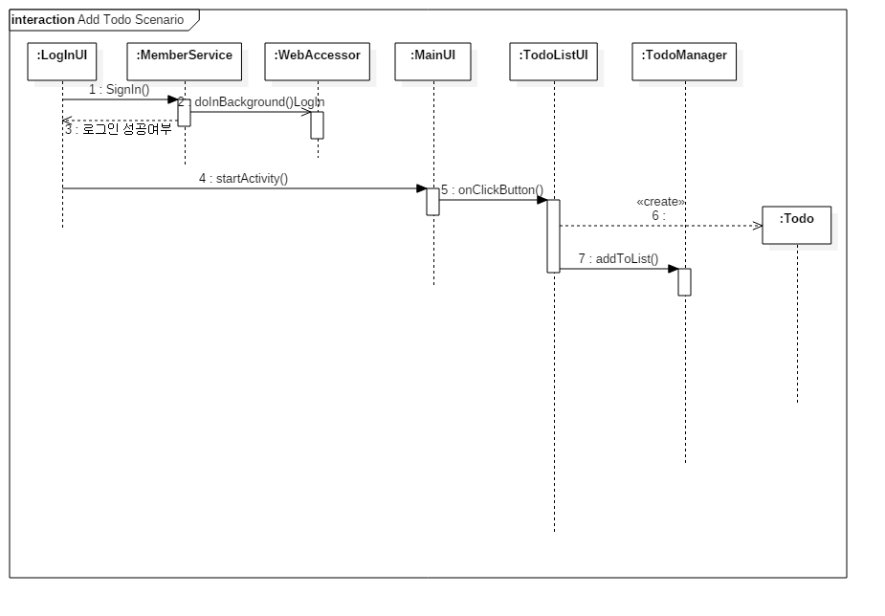
대학생을 위한 Todo List
1.0
<Sequence Diagram>

Slide 5
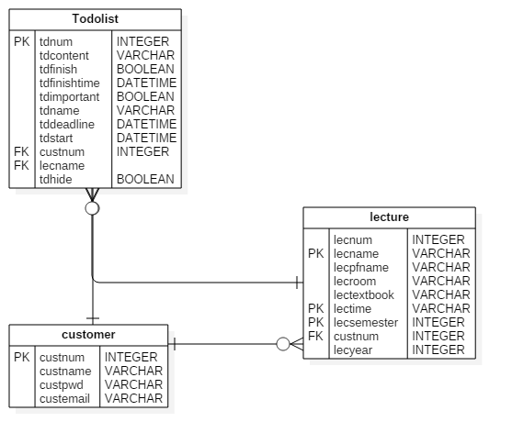
대학생을 위한 Todo List
1.0
<ER Diagram>

Slide 6
대학생을 위한 Todo List
1.0
DB서버와 AndroidStudio 통신용 웹 설계서
lectureAD.php
변수 부분: $conn->DB연결을 위한 변수생성
$AorD->실행시키고 싶은 로직에 대한 변수 ex)A면 수정 D면 삭제
$custnum-> 세션에 저장된 회원의 번호를 받아와 그와 관련된 DB행의 키역할
$lecnum, $lecname, $lecsemester, $lectime, $lectime_ori, $lecpfname, $lecroom
$lectextbook -> 수정하거나 삭제할 변수들
로직 부분: AorD변수가 A면 전달받은 회원번호와 과목번호에 대한 행을 업데이트한다
D가 선택 됐으면 과목이름과 과목 학기를 키로 해서 과목을 삭제한다.
lecturecall.php
변수 부분: $conn ->DB연결을 위한 변수
$custnum는 로그인한 회원의 번호.
$result_array DB에서 받아온 데이터들을 저장할 배열
로직 부분: query를 DB에 전달해서 결과를 받아오고 그 결과를 $result_array에 저장한다. 그리고 Json으로 encode해서 Android Studio에 전달한다.
lectureinsert.php
변수 부분:$conn -> DB연결 변수
$custnum 로그인한 회원의 변호
$lecnum, $lecname, $lecpfname, $lecroom, $lectextbook, $lecsemester, $lectime는
저장할 데이터를 위한 변수
로직 부분: 데이터들을 저장한 변수를 query로 작성해서 실행시키고 결과에 대해 받아서 Success
인지 fail인지 판단해서 전달한다.

Slide 7
대학생을 위한 Todo List
1.0
DB서버와 AndroidStudio 통신용 웹 설계서
todoAD.php
변수 부분: $conn -> DB연결 변수 $AorD는 수정할지 삭제할지에 대해 저장한 함수 $tdnum은
수정 혹은 삭제할 대상인 Todo의 번호 $tdcontent, $tdalarm, $tdalarmtime, $tdfinish,
$tdimportant, $tdname, $tddeadline, $tdhide, $lecname은 업데이트할 변수이다.
로직 부분: $AorD변수가 A인지 D인지 판단하고 A면 데이터를 수정하기 위해 동작하고 그렇지
않으면 tdnum을 기반으로 해당 행을 삭제한다.
todocall
변수 부분: $conn->DB연결 변수 $custnum->로그인한 회원의 번호, $result_array 불러온 데이터들
을 저장할 배열
로직 부분: 회원번호를 이용해 회원이 등록한 ToDo를 전부다 불러오고 그 결과를 $result_array
배열에 저장하고 그 저장한 배열을 Json으로 encode해서 Android Studio에 전달한다.
todoinsert
변수 부분: $conn->DB연결 변수 $tdcontent, $tdalarm, $tdalarmtile, $tdfinish, $tdfinishtime,
$tdimportant, $tdname, $tddeadline, $tdstart, $tdhide, $lecname, $custnum은 DB에
저장 하는 데이터들을 저장하는 배열들이다.
로직 부분: 전달받은 데이터들을 쿼리문을 사용해서 저장한다.

Slide 8
대학생을 위한 Todo List
1.0
DB서버와 AndroidStudio 통신용 웹 설계서
login.php
변수 부분: $conn->DB연결 변수, $custemail , $custpwd, $custnum는 사용자가 로그인하기 위해
전달 하는 데이터를 저장하는 변수들
로직 부분: 사용자가 입력한 데이터를 활용해 질의문을 실행시키고 결과와 입력시킨 데이터를 비교해서 일치하면 session_start()해서 세션변수에 회원번호를 저장하고 Success를 전달한다.
logout.php
변수 부분: 없음
로직 부분: session_unset()으로 session에 저장된 데이터를 없애고 session_destroy()로 session객체
를 없앤다.

